Slide 1

Seksualna orijentacija

Slide 2
Definicija seksualne orijentacije
Seksualna orijentacija => emocionalna, romantična i/ili seksualna privlačnost prema muškarcima, ženama ili prema oba spola
  Odnosi se i identitet temeljen na privlačnosti prema osobama istog i/ili suprotnog spola, povezanim ponašanjima i pripadnosti zajednici osoba koje dijele takvu privlačnost
  Javlja se u rasponu od isključive homoseksualnosti do isključive heteroseksualnosti i uključuje različite oblike biseksualnosti (American Psychological Association, 2008)
Procjenjuje je se da je 4-17% populacije homoseksualne orijentacije (Gonsionorek i Weinrich, 1991, prema Green i Herek, 1999)

Slide 3
Kriteriji za određenje seksualne orijentacije
Remafedi (1987) navodi 4 kriterija za definiranje vlastite seksualne orijentacije:
  Samo-definiranje/označavanje (self-labeling)
  Seksualna privlačnost
  Uzbuđenje na erotski podražaj
  Stvarno seksualno ponašanje
    svaki od ovih kriterija se može protezati na kontinuumu od potpuno usmjerenog na suprotni spol do potpuno usmjerenog na isti spol

Slide 4
Razlikovanje koncepata
Seksualna orijentacija se razlikuje od ostalih komponenti spola i roda, uključujući:
  biološki spol (anatomske, fiziološke i genetske karakteristike povezane s bivanjem muškom ili ženskom osobom),
  rodni identitet (psihološki osjećaj bivanja muškarcem ili ženom) i
  rodne uloge (kulturalne norme koje definiraju feminina i maskulina ponašanja)
U ranim psihologijskim teorijama o rodu su se rodne uloge smatrale manifestacijom seksualnosti (npr. muška homoseksualnost znači biti feminin) (Staintnon Rogers i Staintnon Rogers, 2001)

Slide 5
Seksualna orijentacija u DSM-u
1952. – homoseksualnost klasificirana kao devijantan oblik ljudske seksualnosti (odražava fiksaciju u ranom stadiju psihoseksualnog razvoja) u prvom izdanju Dijagnostičkog i statističkog priručnika mentalnih poremećaja (DSM) Američkog psihijatrijskog udruženja (isto u DSM-II iz 1968.)
1973. - homoseksualnost (kao poremećaj) je uklonjena iz DSM-a tijekom stvaranja nove verzije DSM-a
1980. - uvedena ego-distona homoseksualnost u DSM-III
  odnosi na one homoseksualne osobe koje osjećaju privlačnost prema osobama istog spola, ali im takav osjećaj stvara anksioznost i žele promijeniti svoju seksualnu orijentaciju
1987. - izbačena ego-distona homoseksualnost iz DSM-III-R i zamijenjena kategorijom „nespecifičan seksualni poremećaj” koji se odnosi na „trajno protivljenje, neprihvaćanje i neugodu zbog vlastite seksualne orijentacije”
  homoseksualnost je normalna varijanta seksualne orijentacije

Slide 6
Mišljenje APA-e o uzorcima seksualne orijentacije
Ne postoji konsenzus među znanstvenicima/cama o točnom razlogu zbog kojeg osoba razvija heteroseksualnu, biseksualnu, homoseksualnu orijentaciju.
Iako su mnoga istraživanja ispitala moguće genetske, hormonalne, razvojne, socijalne i kulturalne utjecaje na seksualnu orijentaciju, niti jedan nalaz ne omogućuje znanstvenicima/cama da zaključe da je seksualna orijentacija određena nekim određenim faktorom/ima.
Mnogi smatraju da priroda i odgoj oboje igraju kompleksne uloge, a većina osoba nema osjećaj izbora svoje seksualne orijentacije.

Slide 7
Model razvoja lezbijskog/gej identiteta kroz faze
Coming out (“izlazak iz ormara”) = proces otkrivanja i prihvaćanja vlastite homo/biseksualnosti te otkrivanja vlastite homo/biseksualnosti užoj i široj okolini
Modeli razvoja lezbijskog i gej identiteta/ modeli coming out-a uglavnom obuhvaćaju sljedeće faze:
  Svjesnost da je osoba drugačija od vršnjaka (“senzitizacija”)
  Propitivanje svojeg seksualnog identiteta (“konfuzija identiteta”)
  Praktično istraživanje mogućnosti toga da je osoba gej/lezbijka, i učenje kako se nositi sa stigmom (“preuzimanje identiteta”)
  Integriranje gej/lezbijskog identiteta u opći pojam o sebi i kroz različite kontekste (“commitment /predavanje/internalizacija”)
Rezultat razvoja identiteta: da osoba bude što više otvorena u vezi svoje seksualne orijentacije u različitim okruženjima (Atkinson i sur., 1979; Maylon, 1982; DeMonteflores i Schultz, 1978)
  Kritika: model ne uzima u obzir fluidnost seksualnih identiteta niti nelinearne procese tog razvoja (Brown, 1995), kao niti društveni kontekst i uvjete u kojima osoba živi (Franke i Leary, 1991; Harry, 1993)

Slide 8
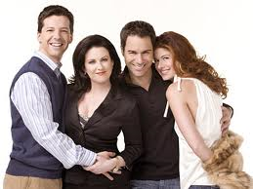
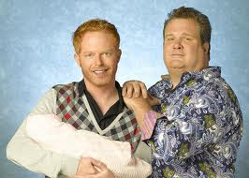
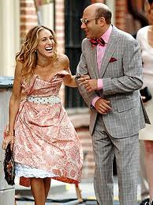
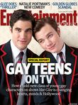
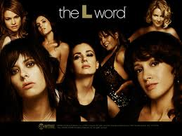
Kakvu poruku o homoseksualnosti šalju mediji?

Slide 9
Specifični problemi mladih LGB osoba
Neke mlade LGB osobe boje se razviti bliska prijateljstava s osobama istog spola kako okolina ne bi te osjećaje pogrešno interpretirala kao romantične interese (Savin-Williams, 1994)
Teže ostvariti romantičnu vezu/„dating“ s osobama istog spola
  imaju manje prilika za ostvarivanje veza i spojeve s osobama koje ih najviše privlače (Feiring, 1996)
  slabija dostupnost partnera/ice s kojima mogu ući u vezu:
    mlade LGB osobe se često još ne definiraju kao homo/biseksualne ili nisu spremne drugima reći i pokazati da su LGB
    mnogi adolescenti/ce još uvijek propituju svoje osjećaje tako da im pozitivni osjećaju vezani uz romantičnu istospolnu vezu mogu biti popraćeni osjećajima krivnje i/ili zbunjenosti (Savin-Williams, 1994)
LGB adolescenti/ce često idu na spojeve ili su u vezama s osobama suprotnog spola
  heteroseksualne veze im mogu služiti da sakriju homo/biseksualnu orijentaciju od ostalih (Savin-Williams, 1990, 1994; D'Augelli, 1991)
  dio LGB adolescenata/ica se upušta i u heteroseksualne spolne odnose (Savin-Williams, 1990, 1994; D'Augelli, 1991)

Slide 10
Reakcije roditelja na coming out mlade LGB osobe
U istraživanju mladih LGB osoba se pokazalo da je samo 11% tih adolescenata/ica doživjelo pozitivne reakcije roditelja nakon što su im rekli da su homo/biseksualni (D'Augelli i Hershberger, 1993)
Preko trećine adolescenata/ica je bilo verbalno napadnuto od strane člana/ice obitelji zbog seksualne orijentacije, a 10% je bilo fizički napadnuto od strane člana/ice obitelji zbog seksualne orijentacije (Pilkington i D'Augelli, 1995)
Izrazito negativne reakcije obitelji, koje uključuju zlostavljanje, zanemarivanje ili odbacivanje, mogu rezultirati izbacivanjem iz obiteljskog doma te emocionalnim i zdravstvenim rizicima (Rotheram-Borus , Hunter i Rosario, 1994; Savin-Williams, 1990)
Negativni osjećaji roditelja o homoseksualnosti njihove djece su se smanjivali što je više vremena prošlo od coming out-a (Holtzen i Agresti, 1990)

Slide 11
Reakcije okoline na mlade osobe homoseksualne orijentacije
Homofobno zadirkivanje je često dugotrajno, sustavno i vrše ga skupine učenika/ca (Rivers, 2001)
Američko istraživanje: 81% mladih LGB osoba je izjavilo da je bilo verbalno zlostavljano, 38% da im se prijetilo fizičkim napadom, a 15% da je bilo fizički napadnuto (D’Augelli, 2002)
  kod žrtava je veći rizik od suicidalnih ideacija, depresije i izolacije (Elliot i Kilpatrick, 1994)
Pozitivna školska klima i potpora roditelja su zaštitni faktori protiv depresije i zlouporabe droga kod LGB učenika/ca i onih koji propituju svoju seksualnu orijentaciju (Espelage i sur., 2008)

Slide 12
LGB osobe srednje dobi
Istraživanja razvoja odraslih osoba su gotovo u potpunosti usmjerena na heteroseksualne osobe (žene: biološki sat, majčinstvo, brigao obitelji; muškarci: profesionalna uloga)
  Lezbijke i gejevi nemaju modele po kojima bi koncipirali svoj život niti koji bi im pomogli razumjeti normativne krize koje doživljavaju – no to nudi i više mogućnosti za kreiranje individualnih normi i uloga (Brown, 1989)
Dodatne varijable u modelima razvoja odrasle osobe:
  Coming out kao razvojni događaj
  Integriranje seksualne orijentacije u šire razvojne teme
  Stvaranje vlastitih normi i očekivanja o redoslijedu razvojnih događaja ili razdoblja
  Uklapanje vlastitog jedinstvenog života u razvojni tijek života značajnih drugih osoba (roditelja, djece, partnera/ice) (KiImmel i Sang, 1995)

Slide 13
Istospolni parovi
Podjela kućanskih poslova
  Muški gej parovi - u prvoj godini veze partneri dijele gotovo sve poslove, a kasnije dođe do podjele poslova prema partnerovim vještinama i i opterećenju na poslu (McWhirter i Mattison, 1984)
  Lezbijski parovi – u svim fazama veze dijele kućanske poslove ravnopravno (Schwartz, 1983; Kurdek, 1993) – lezbijskim parovima je etika ravnopravnosti važnija nego gej i heteroseksualnim parovima (Peplau i Cochran, 1990)
Zadovoljstvo vezom
  Nema razlike u zadovoljstvu vezom u lezbijskim i gej parovima (Duffy i Rusbult, 1986; Kurdek, 1991)
  Korelati zadovoljstva vezom su jednaki za lezbijske, gej i heteroseksualne parove: npr. osjećaj ravnopravne moći i kontrole, postojanje barem jednog emocionalno ekspresivnog partnera/ice u vezi, percepcija da postoji puno privlačnih aspekata veze i malo alternativna vezi, važnost privrženosti i zajedničko donošenje odluka (Blumstein i Schwartz, 1983; Duffy i Rusbult, 1986; Kurdek i Smitt, 1986)

Slide 14
Civilno partnerstvo i istospolni brak
Ozakonjenje veze je vjerojatnije među lezbijkama i gejevima koji su u predanim istospolnim vezama, koji imaju viša primanja i koji su više otvoreni u vezi svoje seksualne orijentacije obiteljima iz kojih potječu (Riggle i sur., 2005, 2006), te ako su duže u vezi (Oswald i sur., 2008)
Gejevi i lezbijke u civilnim partnerstvima su imali kvalitetniji odnos s obitelji, veću socijalnu i emocionalnu potporu obitelji i prijatelja, te su imali veće šanse ostati u predanoj vezi od onih koji nisu sklopili civilno partnerstvo (Rothblum, 2004)
Pravno prepoznavanje istospolnog braka donosi iste dobrobiti kao i kod heteroseksualnih parova koji prelaze iz kohabitacije u brak
  Vjenčani parovi su imali nižu anksioznost i depresivnost i bolju psihološku dobrobit
  Imanje ceremonije vjenčanja koja uključuje podržavajuće ljude doprinijelo je smanjenju osjećaja stigmatizacije i marginalizacije (Fingerhut i Maisel, 2010)

Slide 15
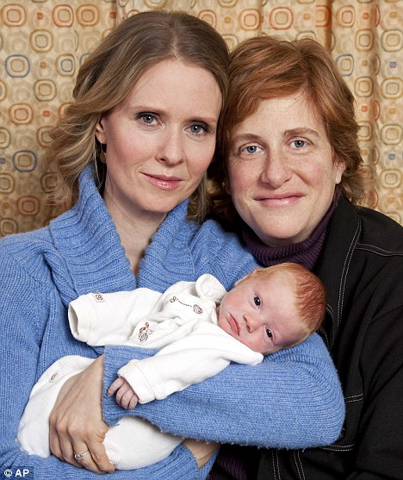
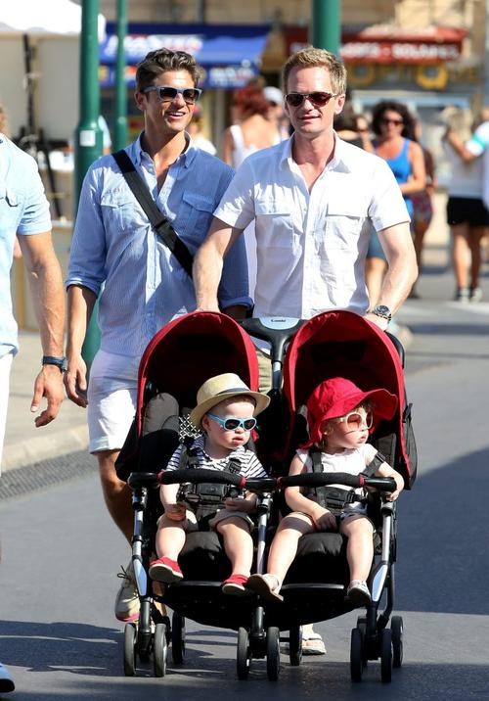
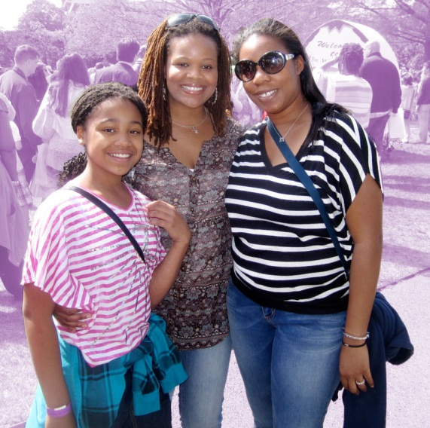
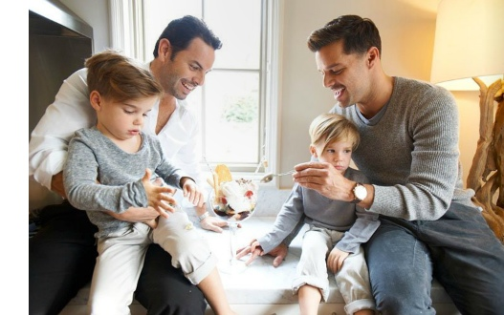
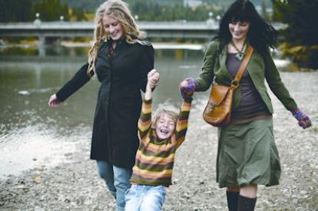
LGB obitelji s djecom

Slide 16
Lezbijke i gejevi kao roditelji
Uvjerenje da lezbijke i gejevi nisu dobri roditelji nema empirijsko utemeljenje
  Lezbijke i heteroseksualne žene se značajno ne razlikuju u mentalnom zdravlju i u pristupu odgajanju djece (Bos i sur., 2004; Parks, 1998; Siegnthaler i Bigner, 2000)
  Gej očevi dijele brigu oko djece uglavnom ravnopravno i zadovoljni su vezom (Johnson i O’Connor, 2002; McPherson, 1993)
  U istraživanjima se nije pronašlo da su majke lezbijke i gej očevi neprikladni kao roditelji (Armesto, 2002; Barret i Robinson, 1990, Bos i sur., 2003; Patterson, 1997; Patterson i Chan, 1996; Tasker i Golombek, 1997)
Zaključak: lezbijke i gejevi kao roditelji pružaju jednako podržavajuće obiteljsko okruženje za djecu kao heteroseksualni roditelji
Za zdravi razvoj djece nije važna seksualna orijentacija roditelja već toplina i bliskost odnosa djeteta i roditelja (Chan, Raboy i Patterson, 1998)

Slide 17
Djeca lezbijki i gejeva
Istraživanja razvoja seksualnog identiteta: rodnog identiteta, rodnih uloga i seksualne orijentacije
  Razvoj rodnog identiteta prati očekivani obrazac kod djece u dobi od 5 do 14 godina (Green, 1978; Green i sur., 1986; Kirkpatrick i sur., 1981)
  Ponašanje vezano uz rodnu ulogu je u rasponu tipičnom za konvencionalne rodne uloge - po pitanju preferencija igračaka, aktivnosti, interesa i profesionalnih odabira (Brewaeys i sur., 1997; Golombok i sur., 1983; Patterson, 1994)
  Seksualna orijentacija - u većini istraživanja su djeca majki lezbijki i gej očeva heteroseksualne orijentacije (Bailey i sur., 1995; Bozzet, 1980, 1987, 1989; Golombok i Tasker, 1996)

Slide 18
Djeca lezbijki i gejeva
Istraživanja ostalih aspekata osobnog razvoja
  Psihološka prilagodba djece gejeva i lezbijki je unutar normalnog raspona (Wainright i Patterson, 2008; Wainright, Russell i Patterson, 2004)
  Nema razlika u emocionalnim i bihevioralnim problemima djece i adolescenata koje su usvojili istospolni i heteroseksualni roditelji (Averett, Nalavany i Ryan, 2009)
  Istraživanja ne ukazuju da značajne razlike između djece majki koje su lezbijke i koje su heteroseksualne na sljedećim varijablama:
    psihijatrijska procjena, problemi u ponašanju, osobnost, samopoimanje, moralno rasuđivanje, školska prilagodba, inteligencija (Steckel, 1985, 1987; Golombok i sur., 1983, 1997; Brewaeys i sur., 1997; Patterson, 1994; Gottman, 1990)

Slide 19
Djeca lezbijki i gejeva
Istraživanja odnosa s osobama iz okoline
  Odnosi s vršnjacima
    Uočava se tipičan obrazac razvoja vršnjačkih odnosa te dobra kvaliteta odnosa vršnjacima (Wainright i Patterson, 2008; Wainright, Russell i Patterson, 2004; Golombok i sur., 1983; Patterson, 1994)
  Uznemiravanje od strane vršnjaka
    Iako su neka djeca opisala da su se susrela s homofobnim izjavama vršnjaka (Gartell i sur., 2005), kada se mlade osobe pitalo o uznemiravanju u djetinjstvu, oni čije su majke razvedene lezbijke se ne razlikuju u doživljenom uznemiravanju/viktimizaciji nego djeca razvedenih heteroseksualnih majki (Tasker i Golombok, 1995, 1997)
  Odnosi s roditeljima
    Kod usvojene djece nema razlika u privrženosti svojim istospolnim odnosno heteroseksualnim roditeljima (Erich i sur., 2009)

Slide 20
Homofobija/heteroseksizam
Homofobija i homonegativnost su pojmovi kojima se najčešće obuhvaćaju sve društvene predrasude prema LGB osobama
  To su negativni stavovi i uvjerenja heteroseksualne većine prema homoseksualnosti i homoseksualcima (Greene i Herek, 1999)
Heteroseksizam – ideološki sustav koji negira, omalovažava i stigmatizira ne-heteroseksualne oblike ponašanja, identitet, odnose i zajednicu (Herek, 1995)
  Kulturalni heteroseksizam – rašireni nedostatak pravne zaštite od diskriminacije LGB osoba prilikom zapošljavanja, stanovanja, usluga;
    nedostatak pravnog prepoznavanja istospolnih veza i njihovih obitelji;
    pravno kažnjavanje homoseksualnih odnosa
  Psihološki heteroseksizam – individualna manifestacija kulturalnog heteroseksizma
    Očituje se osjećajima osobnog gađenja, hostilnosti ili osude homoseksualnosti ili lezbijki i gej muškaraca
    Izražava se kroz ponašanja – npr. mnoge LGBT osobe su doživjele verbalne napade, uznemiravanje, diskriminaciju ili fizičko nasilje zbog svoje seksualne orijentacije (Berril, 1992; Gross i Aurands, 1992; Herek, 1993 itd.)

Slide 21
Model stresa manjine vezanog uz seksualnu orijentaciju
Stres manjine - stres povezan s podređenim statusom u društvu i nemogućnošću pristupa legitimnim društvenim i ekonomskim prilikama na temelju pripadanja određenoj društvenoj kategoriji (Brooks, 1981)
  npr. na temelju rase, nacionalnosti, seksualne orijentacije
Stresori mogu biti (Meyer, 2003):
  Distalni tj. objektivni poput doživljenog nasilja i diskriminacije
  Proksimalni tj. više subjektivni poput skrivanja seksualne orijentacije zbog straha od negativnih posljedica, internalizirane homofobije (internaliziranih društvenih negativnih stavova prema LGB) i sl.
Postojanje ovih stresora negativno je povezano s mentalnim zdravljem (npr. smanjenim samopouzdanjem i osjećajem sigurnosti)
Otvorenost u vezi seksualne orijentacije je pozitivno povezana s mentalnim zdravljem (Lewis i sur., 2001)
Socijalna potpora i osjećaj povezanosti s osobama koje su na sličan način stigmatizirane može imati pozitivan efekt na mentalno zdravlje i ublažiti osjećaj stresa (Crocker i Major, 1989)

